Slide 1
22 августа День флага Российской Федерации
Воспитатель: Сарамукина Ю.Н.
МБДОУ детский сад № 37 «Искорка»
г. Междуреченск 2023 год.

Slide 2
Какой сегодня праздник?

Slide 4
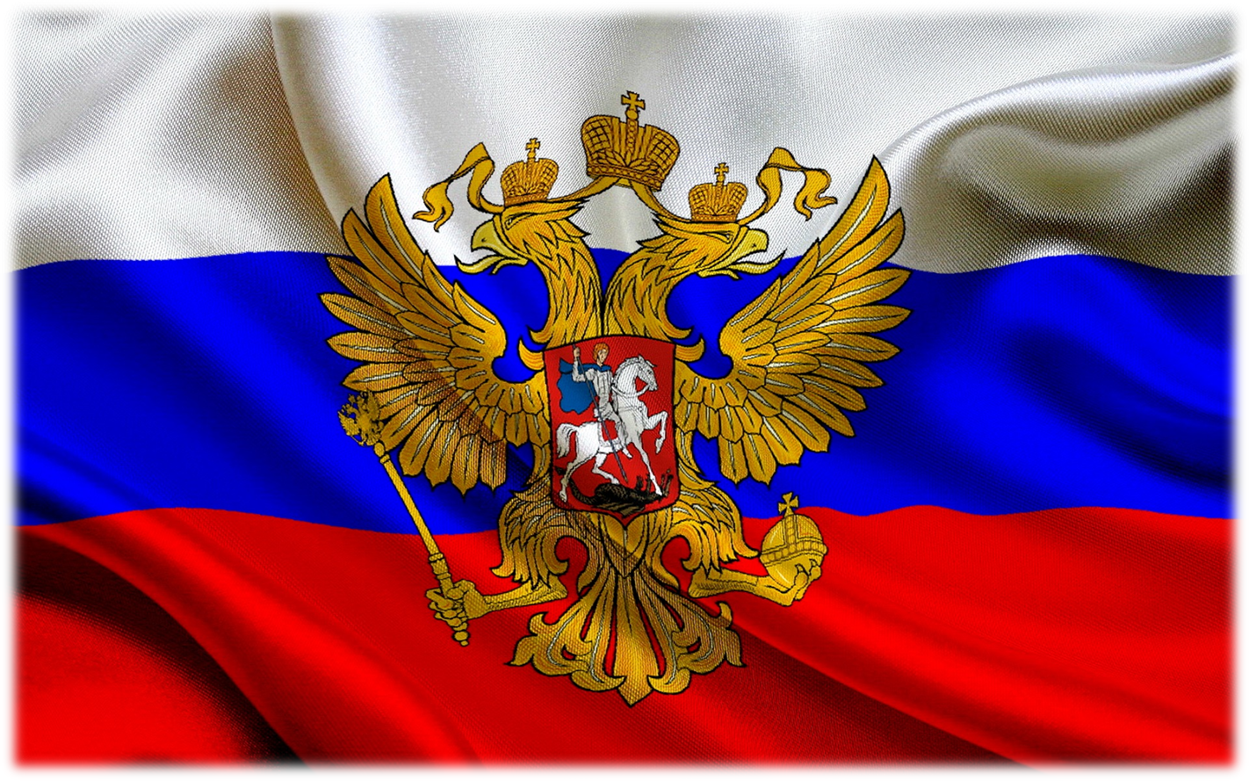

Slide 5
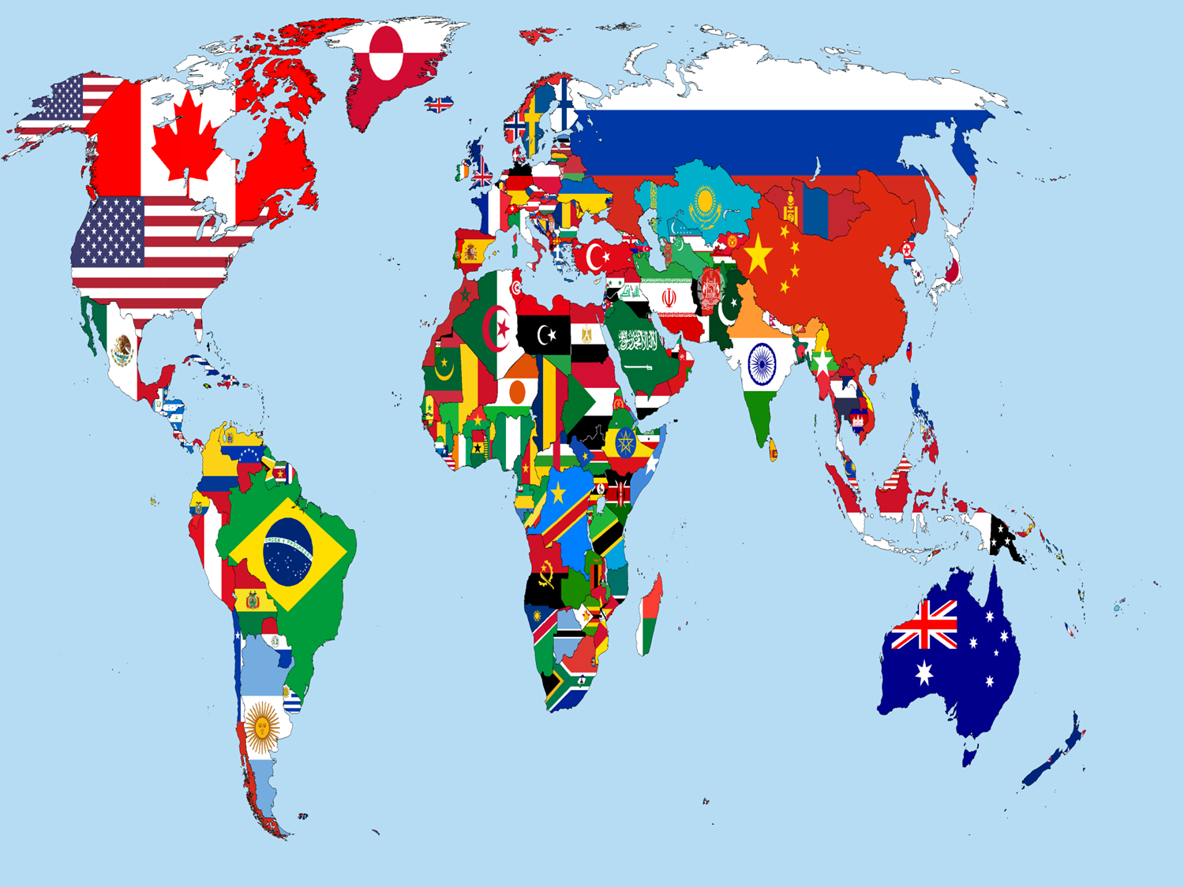

Slide 6
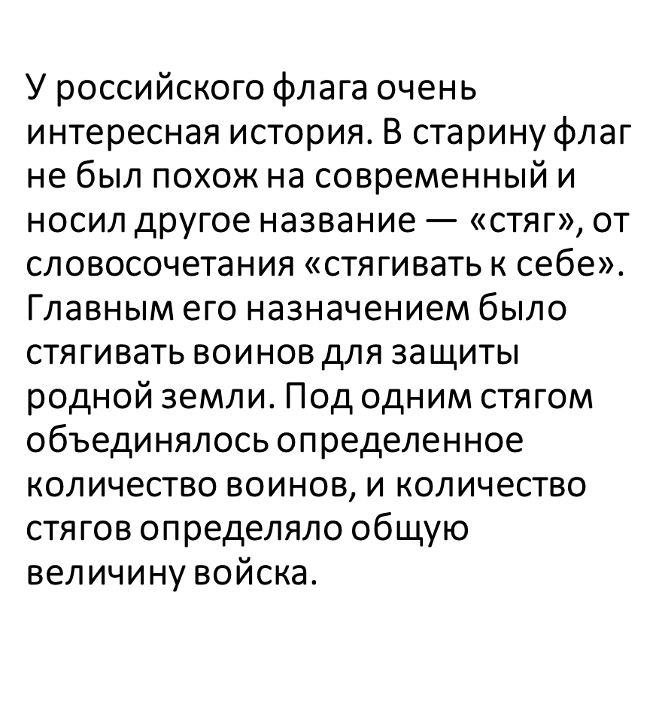
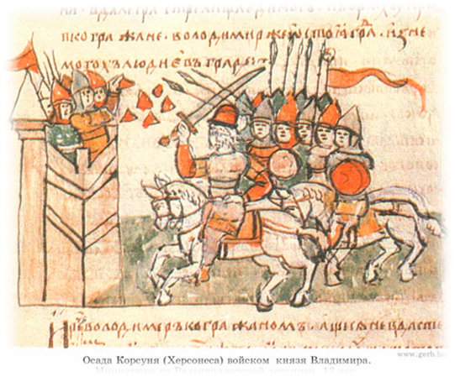
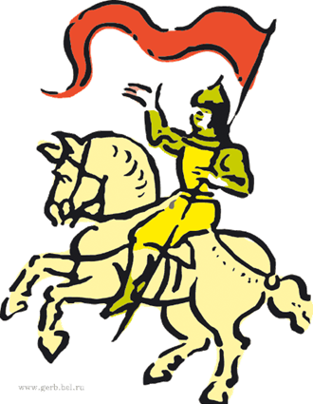
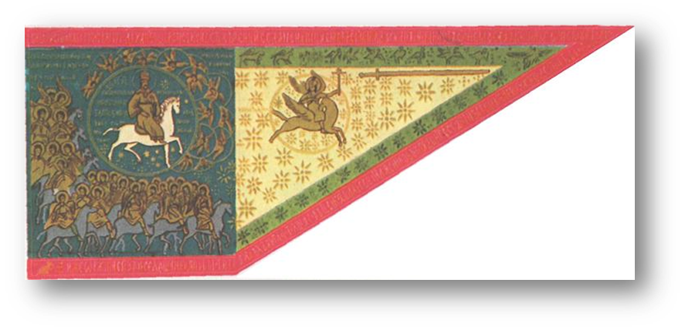
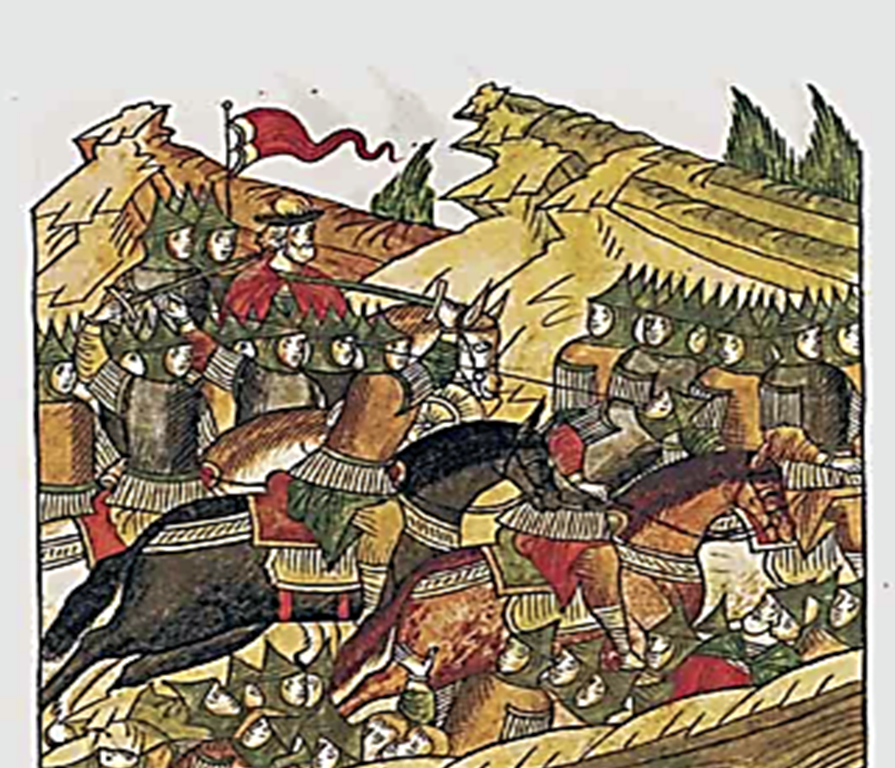

Slide 7
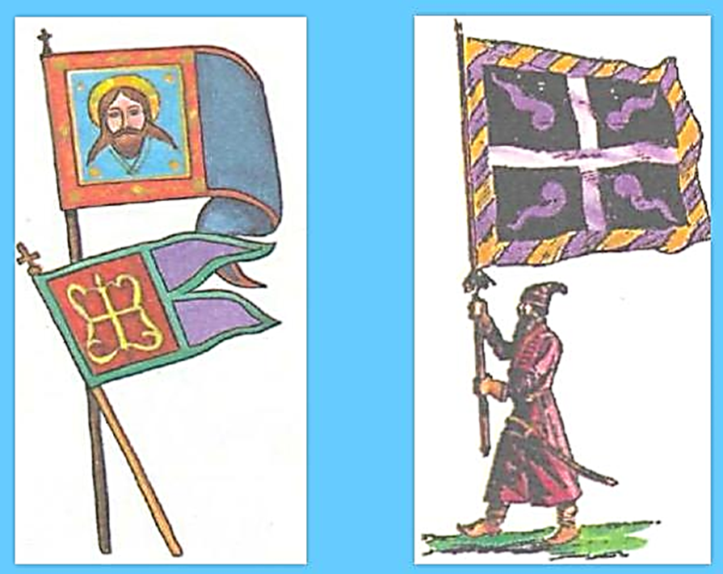
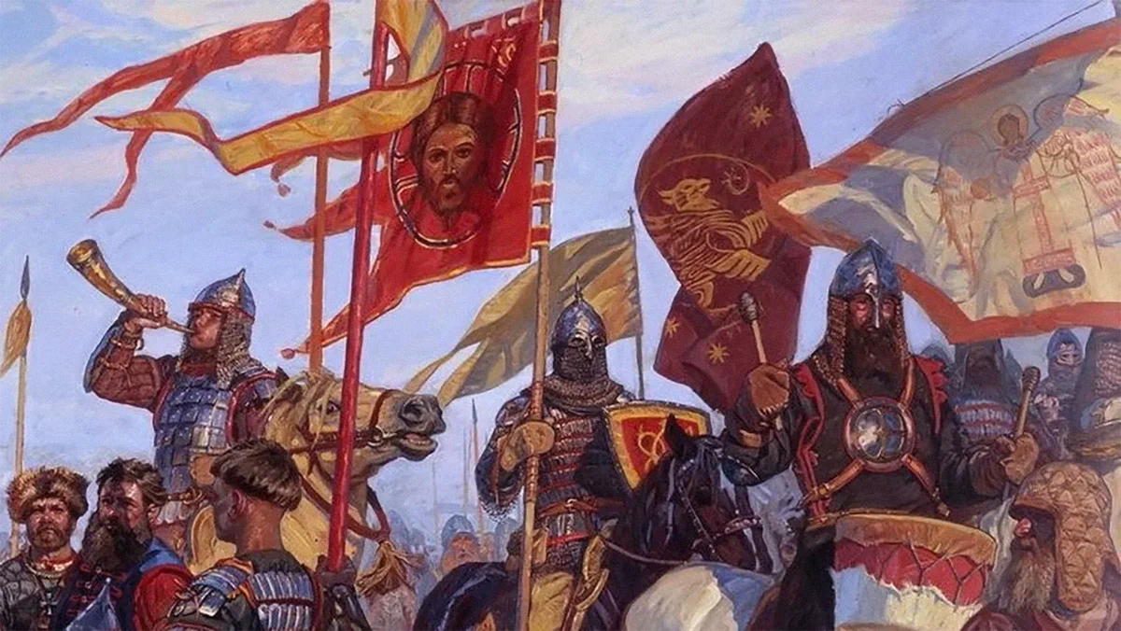
Позднее на стягах начали крепить большие куски тканей яркого цвета в форме клина. На верхний конец стяга устанавливали металлический острожок. На ткани нашивалось изображение Животворящего Креста

Slide 8
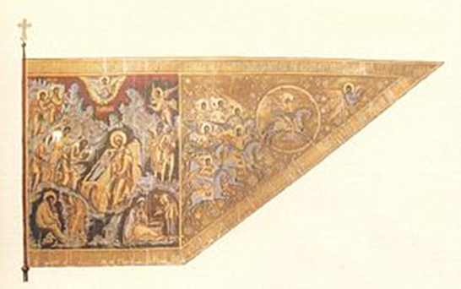
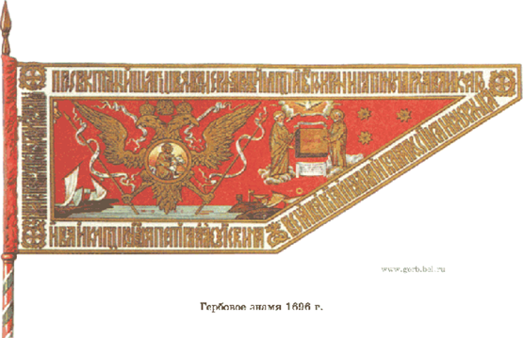

Slide 9
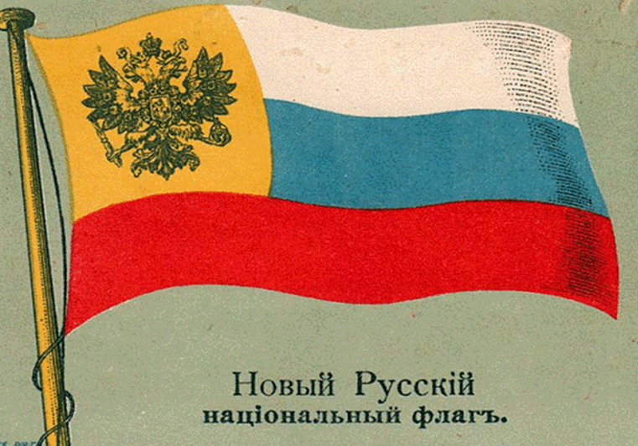

Slide 10
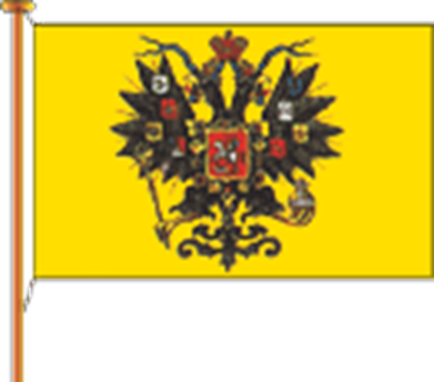
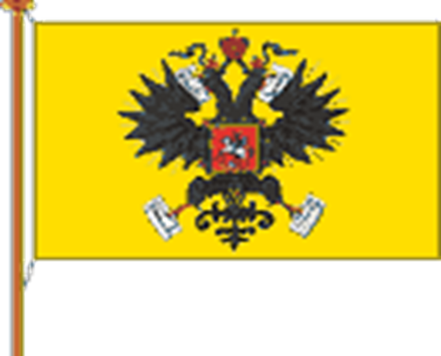
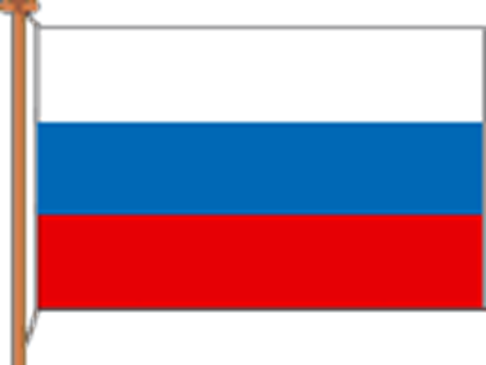

Slide 11
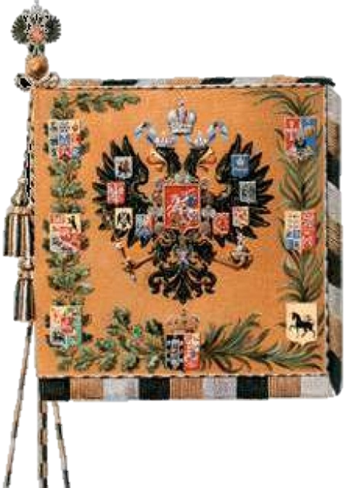
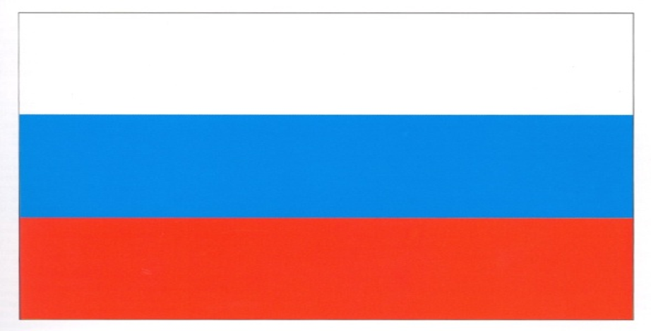
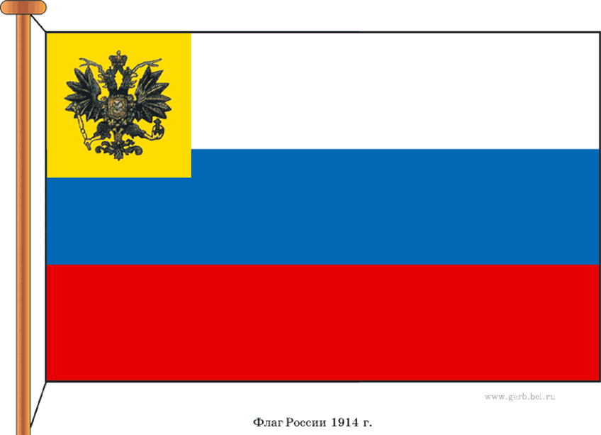

Slide 12
Октябрьская социалистическая революция, сменившая государственной строй, утверждала и новую символику государства. Бело-сине-красный флаг продолжал быть государственным символом России до апреля 1918 года, затем был заменён на красный с серпом и молотом (декрет ВЦИК от 14 апреля 1918 года.

Slide 13
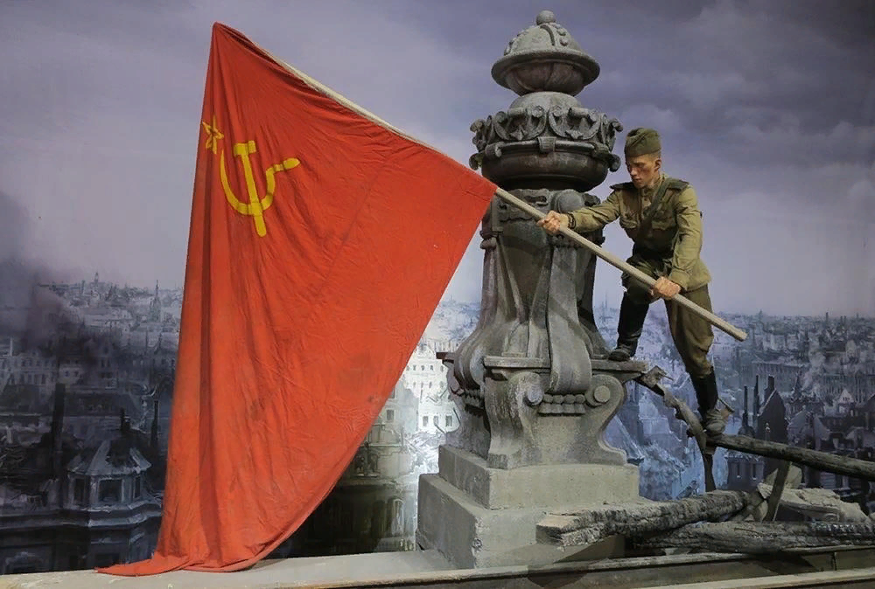
Красное полотнище стало Знаменем Победы советского народа над фашизмом. Знамя Победы навсегда останется одним из символов России.

Slide 14
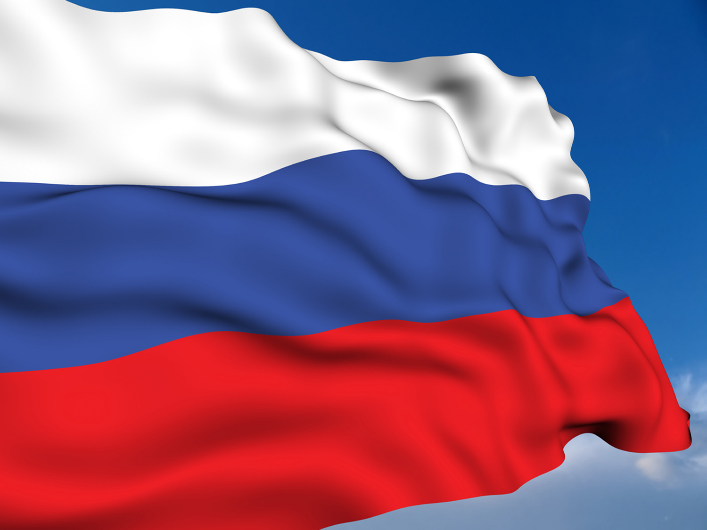
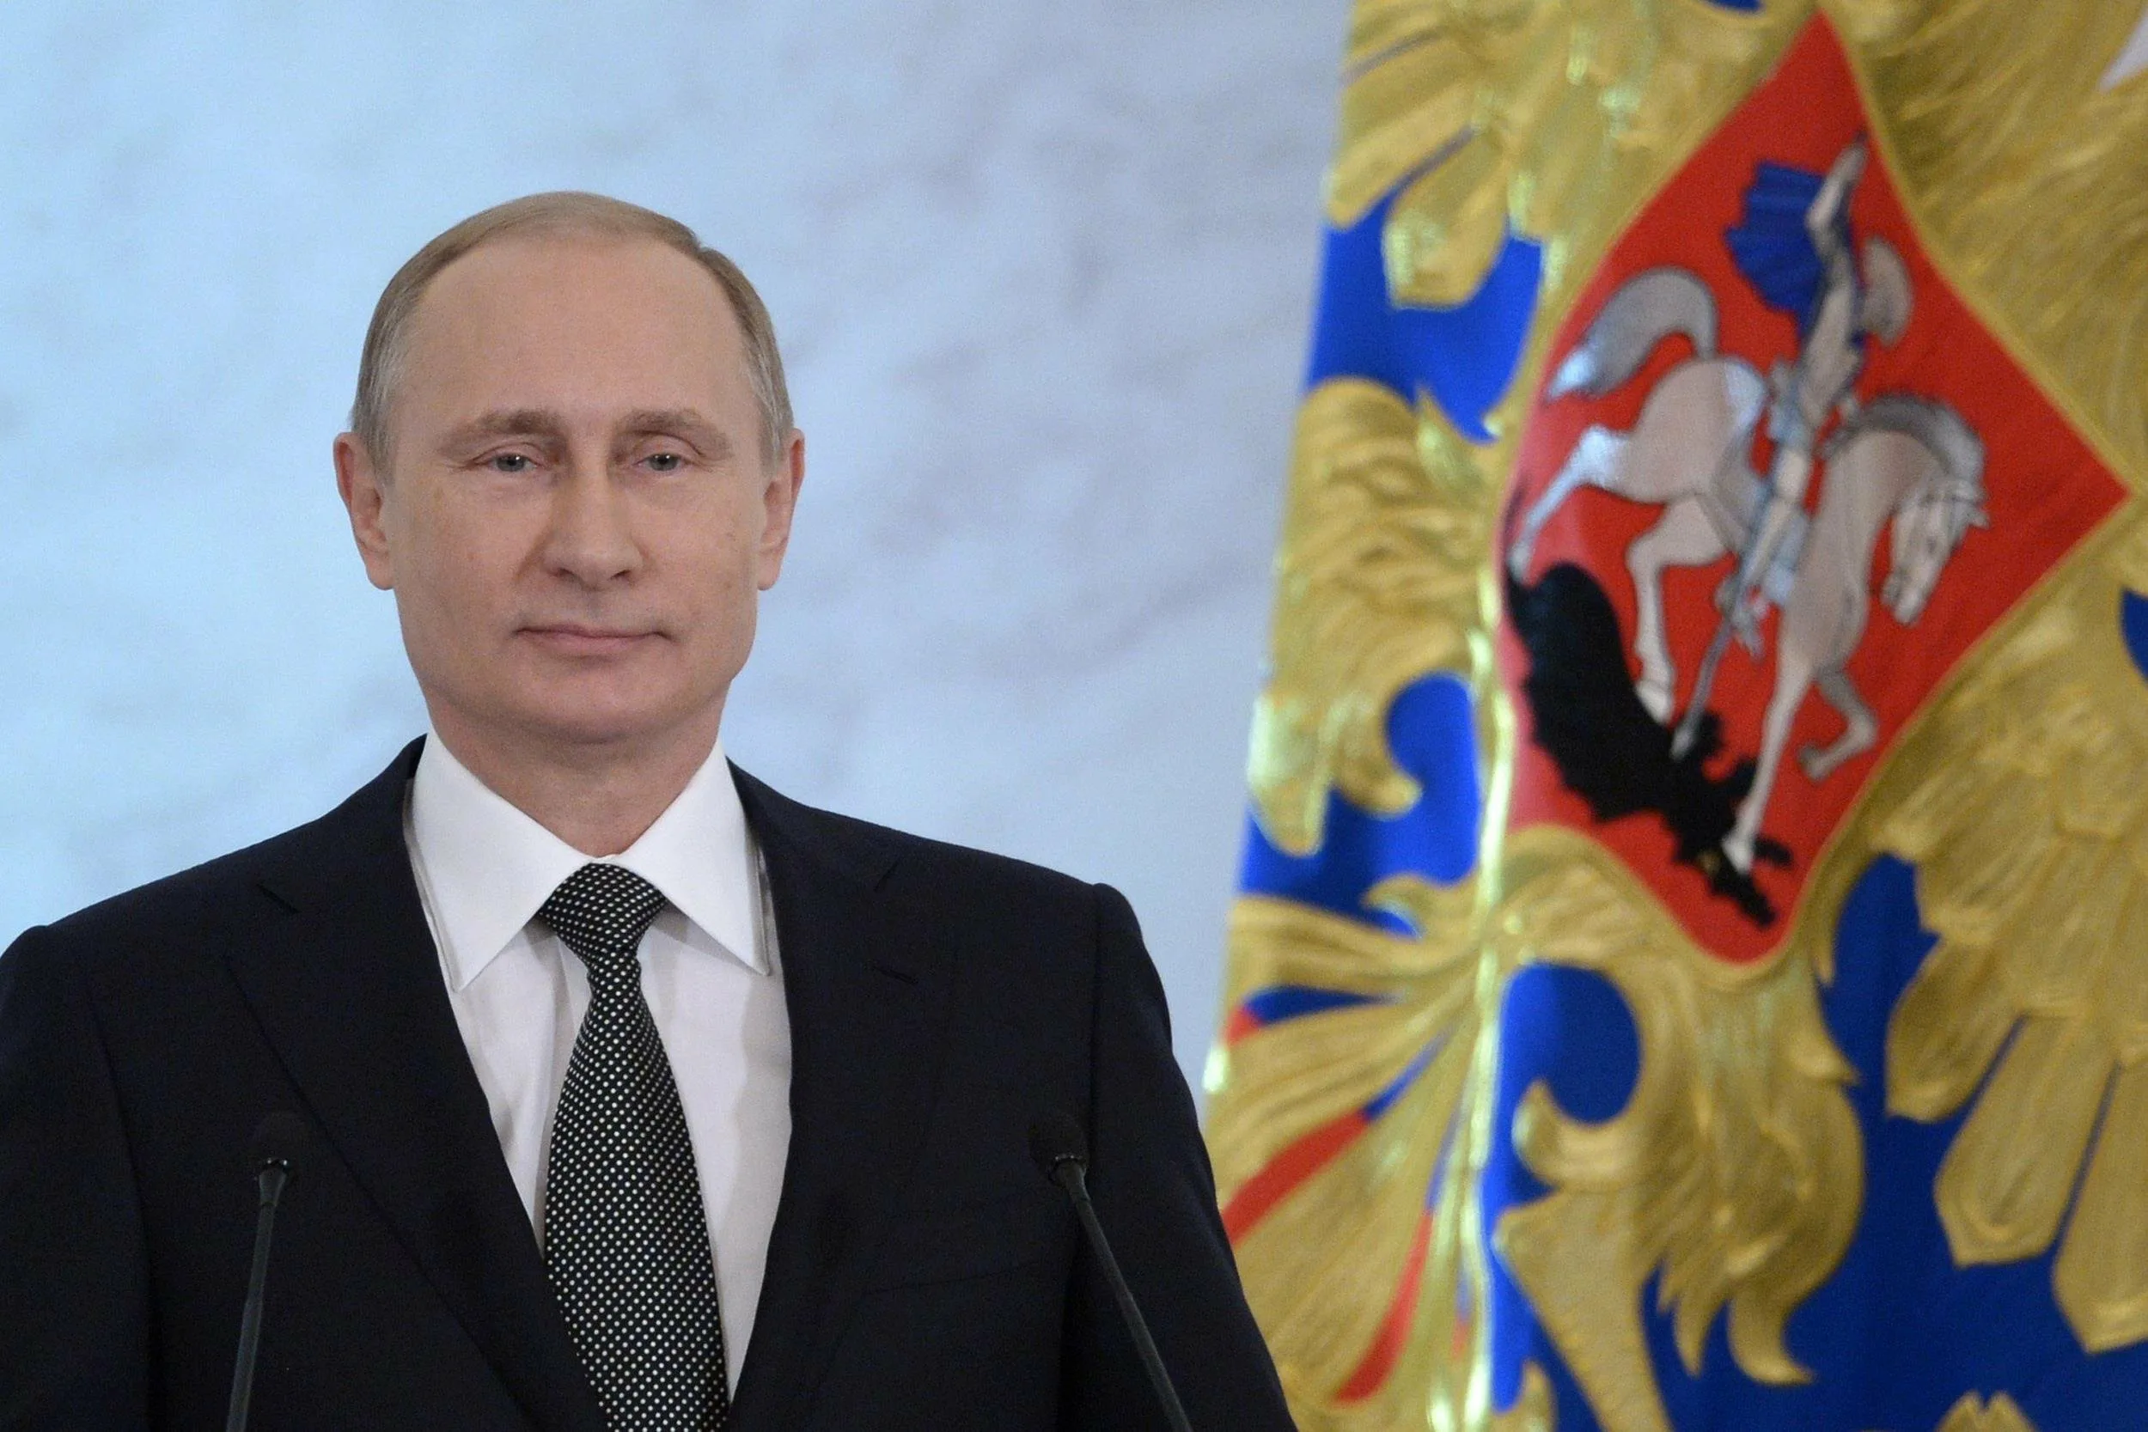
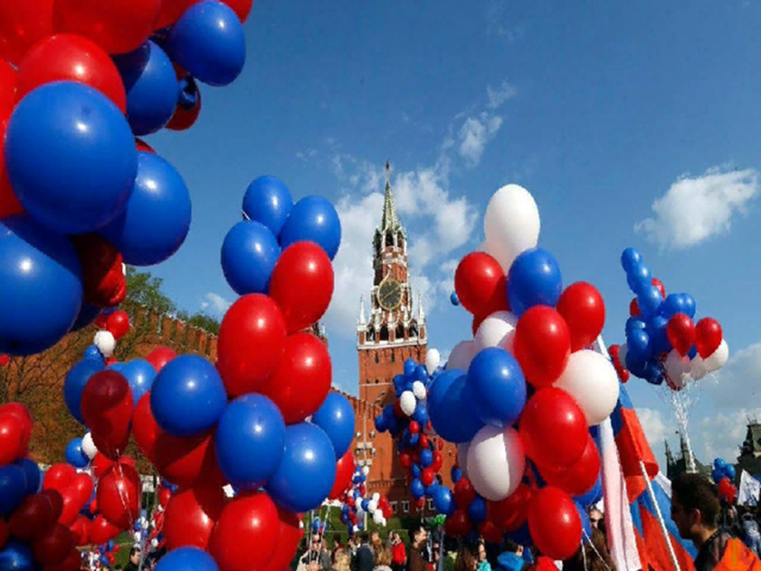
22 августа 1991 года над Белым домом в Москве впервые был официально поднят трехцветный российский флаг, заменивший в качестве государственного символа красное полотнище с серпом и молотом. В этот день на Чрезвычайной сессии Верховного Совета РСФСР было принято постановление считать «полотнище из... белой, лазоревой, алой полос» официальным национальным флагом России.
8 декабря 2000 года современный флаг России утвержден Указом президента РФ В.В.Путина

Slide 15
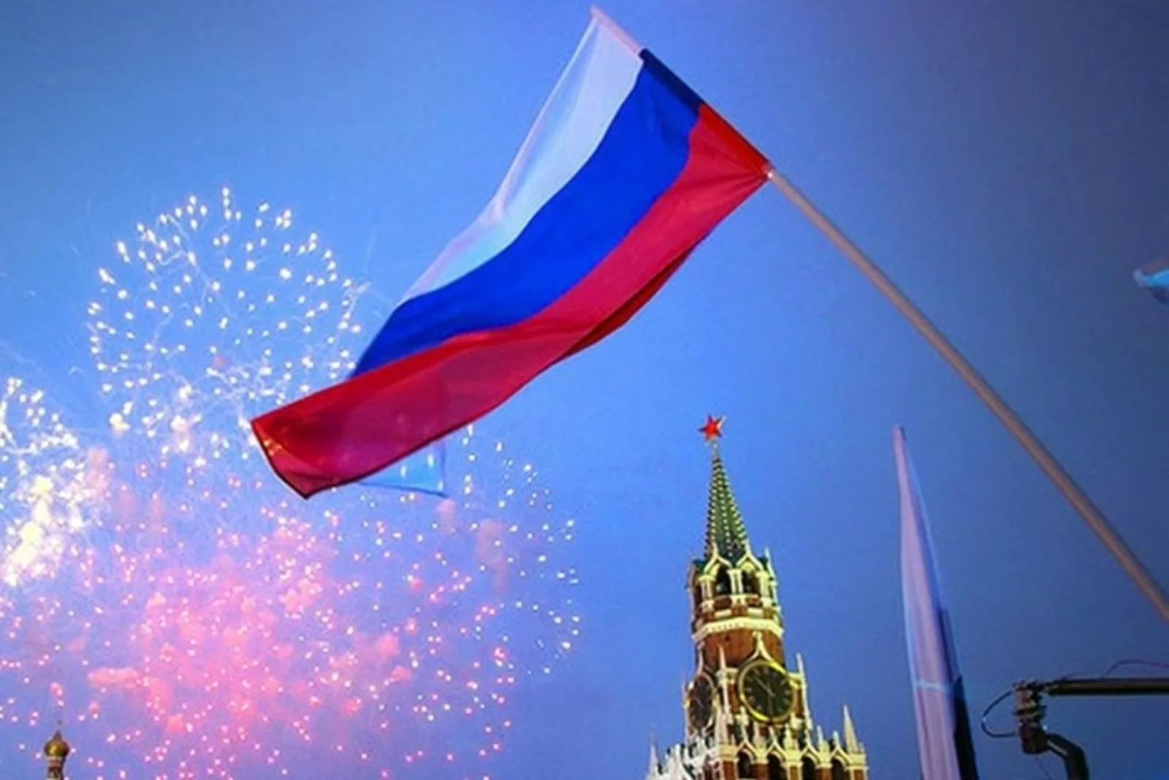
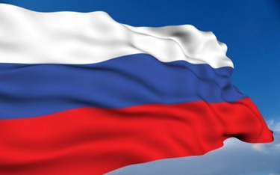
Значение цветов флага России.
По русским обиходным понятиям XVII-XIX веков:
красный - отвага, героизм, огонь, самопожертвование;
синий – небо, духовность, верность, веру;
белый – мир, чистоту, правду, благородство, совершенство.

Slide 16
Наш флаг – белый, синий и красный,
Известный для всех триколор.
В нём синее небо России
И моря бескрайний простор.
В нём чистого снега сиянье,
Величие русской зимы,
Берёзки стволами белеют
Как образ родной стороны.
А красный – цвет крови, цвет жизни.
Он ярок, горит, как огонь.
Победы великой Отчизны
Словно расплавлены в нём.
Мой прадед под знаменем красным
Сражался с фашистом в бою.
Он в танке сгорел не напрасно.
Я память о нём сохраню.
Хочу, чтобы мирное небо
Над Родиной было всегда,
И флагов полотнища реяли
Как символ добра и труда.

